Slide 1
Арктические пустыни «Страна белой смерти» (Стефан Цвейг) «Страна льда и тьмы» (Ф . Нансен)

Slide 2
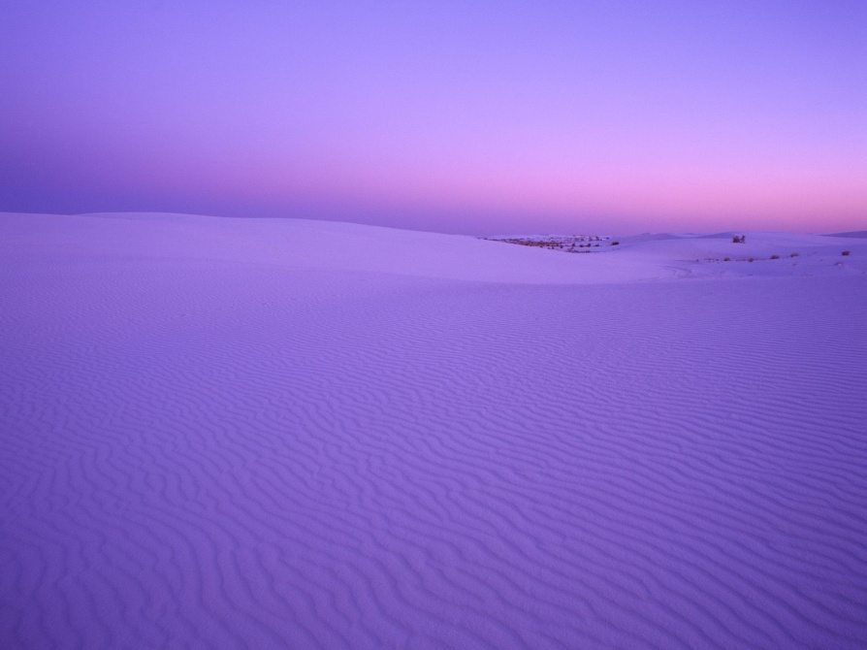
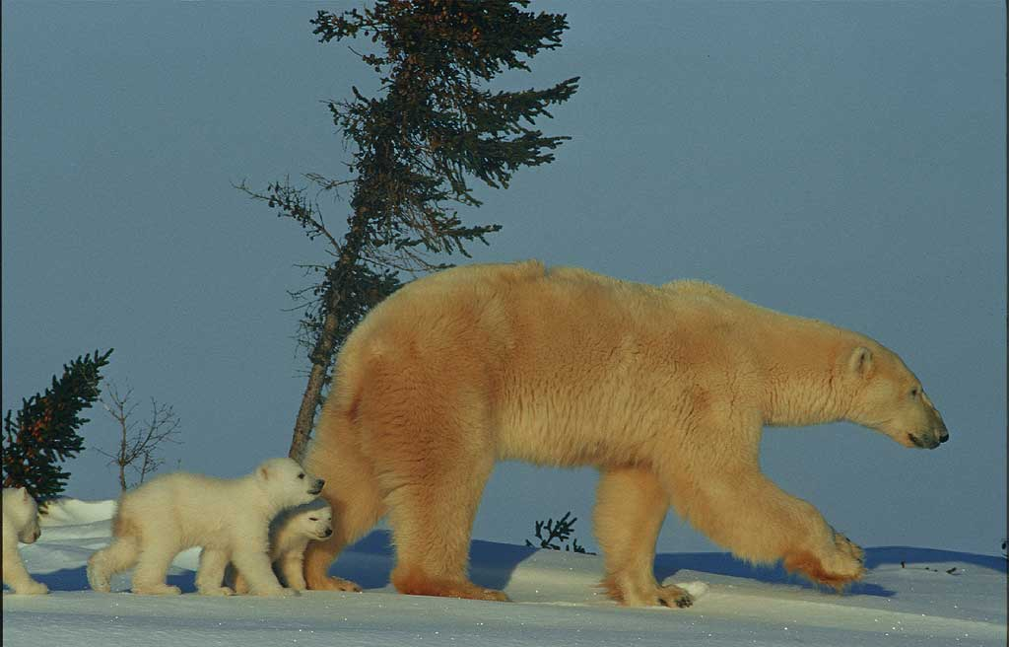
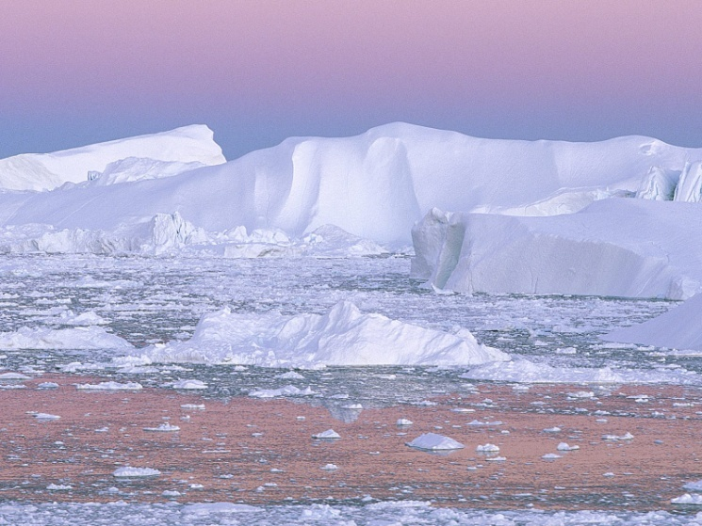
суровый климат,
лед, снег, айсберги,
полярная ночь и полярный день,
полярное сияние
ураганные ветры…

Slide 3
Распространение арктических пустынь
арктические пустыни

Slide 4
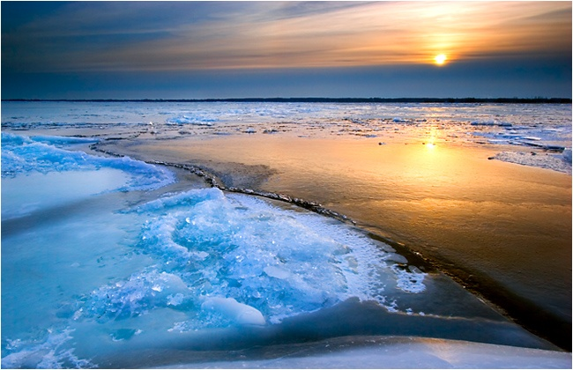
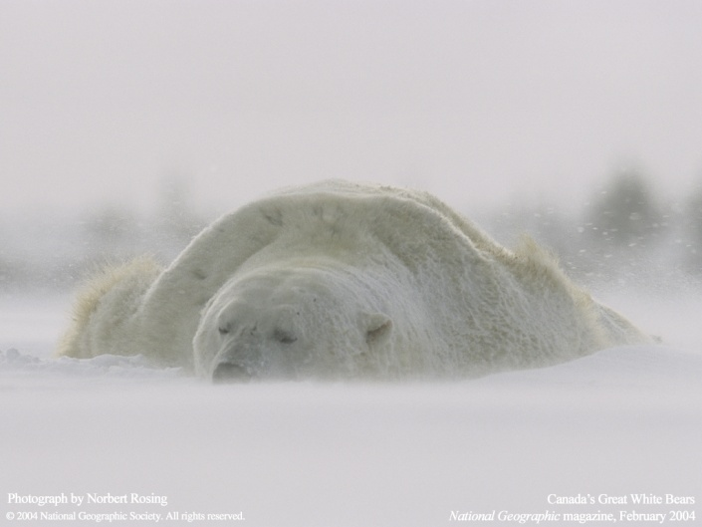
Особенности климата
Год делится на полярный день и полярную ночь. Полярная ночь длится более 4 месяцев. Можно нередко увидеть полярное сияние .
Господство арктических воздушных масс – ведет к низким температурам (-35-40°). Все живое улетело отсюда на юг, либо улеглось в спячку.
Лето короткое (не более 2-ух месяцев) , но холодное .
В самом теплом месяце – августе – средняя температура не поднимается выше +2+5°.
Солнечная радиация мала, поступает лишь летом, большая часть тратится на отражение от поверхности льда снега. Поэтому снег и лед лежит около 9 месяцев в году.
Полярная пурга – страшна и жестока, она заставляет прижиматься к земле.

Slide 5
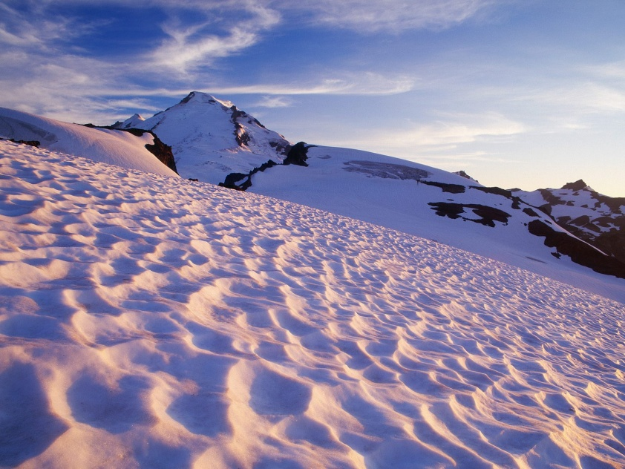
ВНУТРЕННИЕ ВОДЫ
Ледниками занято 30% площади всех арктических островов. Особенно их много на Земле Франца Иосифа. Эти ледники относятся к покровным (лежат на уровне моря), по мере накопления продвигаются к берегу, обламываются и образую айсберги. Средняя толщина льда достигает до 300 метров.
Повсеместно многолетняя мерзлота мощностью в несколько сот метров. Оттаивают грунты только в короткое лето, а в сентябре уже опять замерзают.

Slide 6
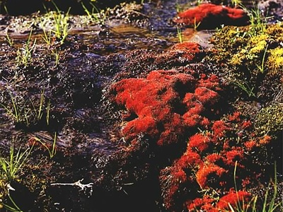
Растительный мир
Растительный покров развит слабо, имеет не сплошное, а пятнистое распространение.
Цветковых растений мало (37 видов). Это царство лишайников (100 видов) и мхов (80 видов). Кустарников нет.
Растения неприхотливые. Большая часть поверхности , свободной ото льда, представляет каменистые россыпи, щебень, песок. Весна и лето настолько короткие, что некоторые растения начинают оживать прямо под снегом. А от ветров жмутся к земле, образуя формы подушек.

Slide 7
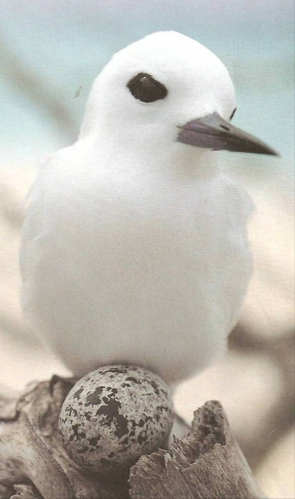
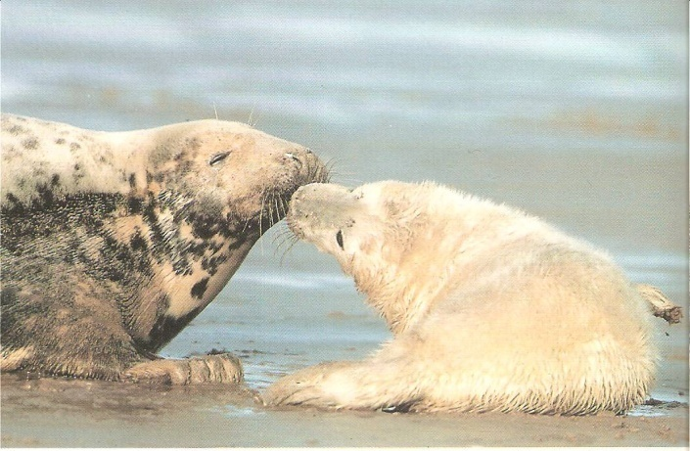
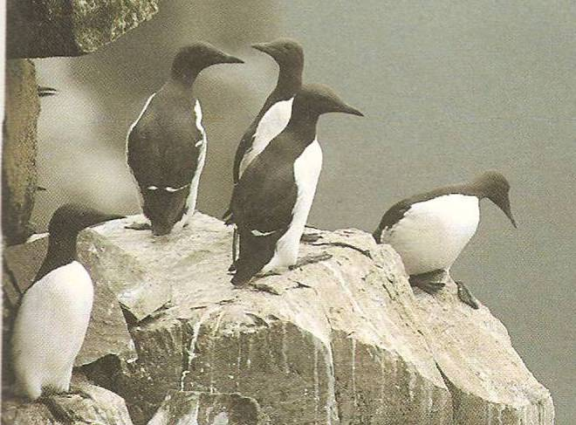
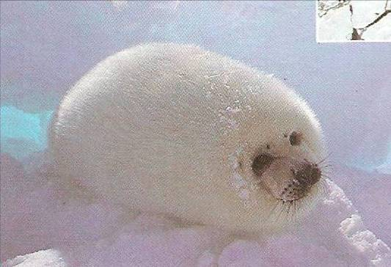
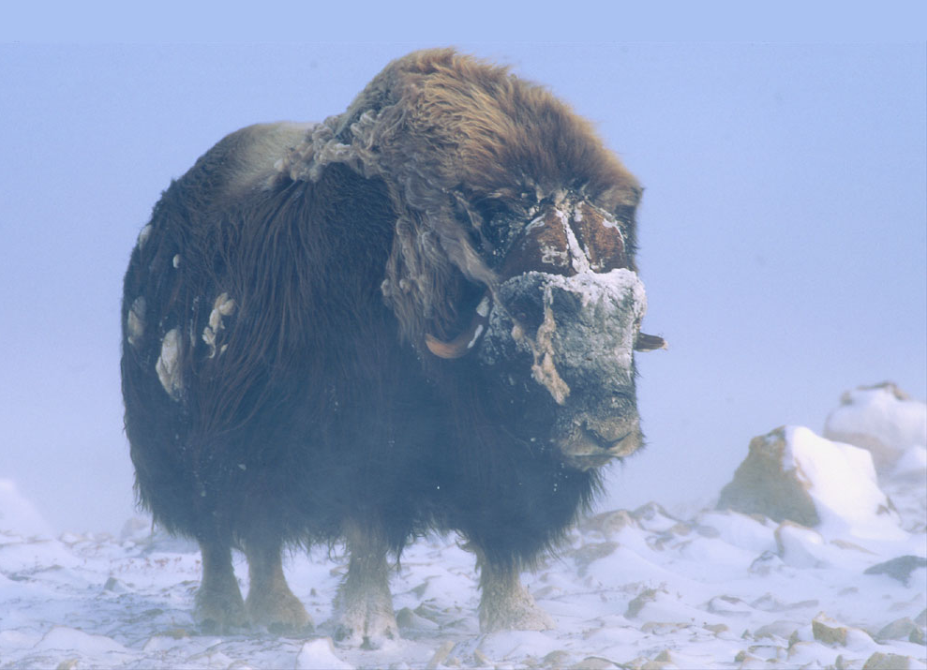
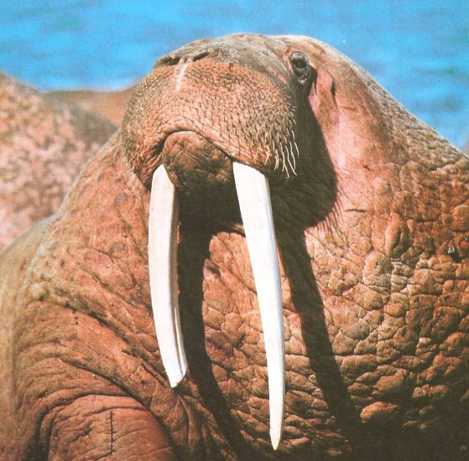
Животный мир

Slide 8
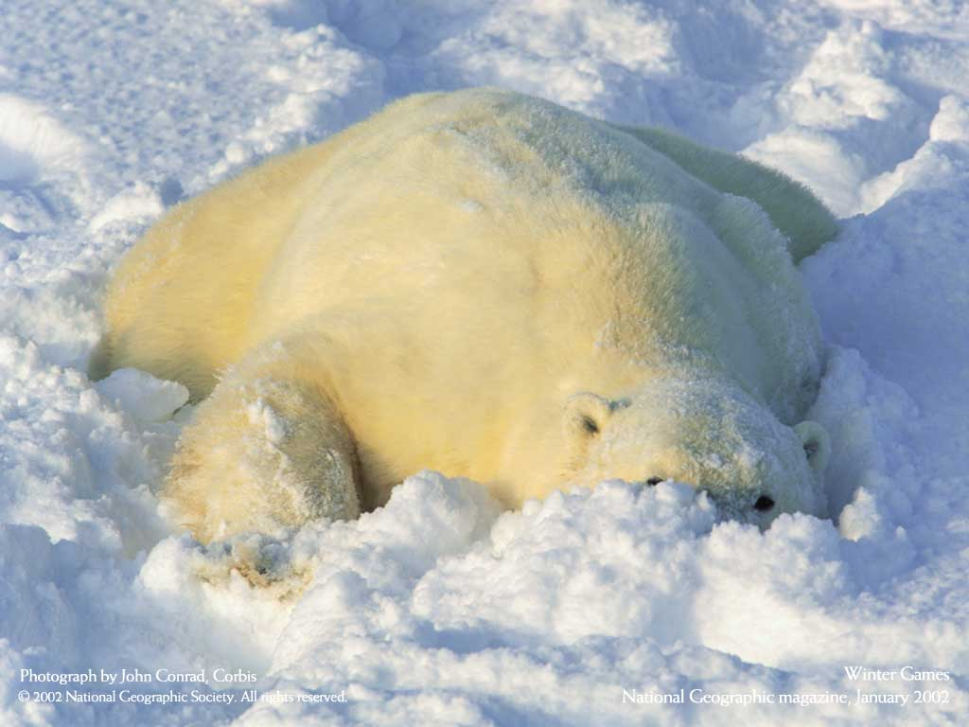
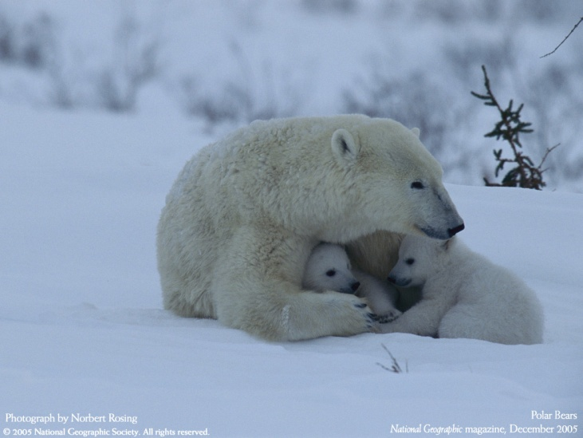
Белый медведь

Slide 9
Русские исследователи Арктики (полярники)
Федор Петрович
Литке
Геннадий Яковлевич
Седов

Slide 10
Русские исследователи Арктики (полярники)
Отто Юльевич
Шмидт

Slide 11
Русские исследователи Арктики (полярники)
Степан Осипович
Макаров

Slide 12
Русские исследователи Арктики (полярники)
Иван Дмитриевич
Папанин

